Slide 1

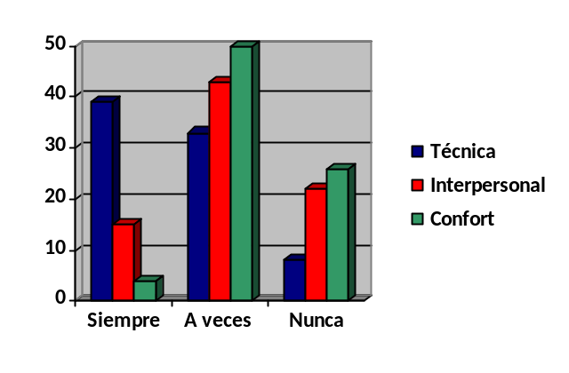



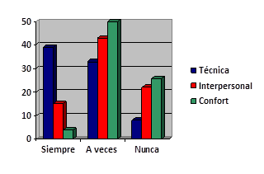
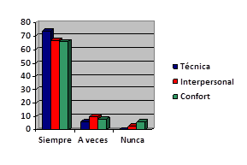
Sociedad Cubana de Enfermería
Hospital C. Q. Hermanos Ameijeiras
Departamento de Enfermería
Título: Resultados de la estrategia de intervención educativa para mejorar la calidad percibida de los servicios de enfermería
Autores: Carlos Agustín León. Román. https://orcid.org/0000-0002-9230-4938
Mariceli Miari Sedeño. https://orcid.org/0009-0007-0138-2134
Susel Quesada Peña. https://orcid.org/0000-0002-8491-7945
INTRODUCCIÓN
La estrategia de intervención educativa aplicada, estuvo centrada en mejorar la calidad percibida de los servicios de Enfermería. El objetivo del estudio se centró en evaluar los resultados de la estrategia desde la perspectiva de los propios prestadores del cuidado a partir de su ejecución en la práctica.
MÉTODOS
Como parte de la investigación de desarrollo tecnológico, emanada del proyecto institucional registrado con el código: NA241LH0025, se realizó un estudio mixto secuencial exploratorio (CUAL-cuan), en los servicios asistenciales del Hospital C. Q. “Hermanos Ameijeiras”, La Habana, Cuba, en el período de septiembre de 2025 a marzo de 2026. A través del muestreo intencional basado en criterios, se seleccionaron a 80 personal de enfermería, 29 de los servicios clínicos y 51 de los quirúrgicos. Así como 12 facilitadores, que se entrenaron para ejecutar la estrategia y aplicar los instrumentos. Se empleó como método empírico la encuesta, a través de un cuestionario autoadministrado.
RESULTADOS
Gráfico 1. Distribución de la percepción del personal de enfermería sobre la calidad de los servicios de enfermería pre-test
Gráfico 2. Distribución de la percepción del personal de enfermería sobre la calidad de los servicios de enfermería pos-test
CONCLUSIONES
Los resultados de la estrategia a partir de su ejecución en la práctica, muestra cambios positivos en la percepción de los propios prestadores del cuidado (personal de enfermería), en relación a la situación inicial identificada en las tres dimensiones exploradas, la técnica, interpersonal y de confort. Aspecto que evidencia su pertinencia y viabilidad para su desarrollo en el contexto hospitalario.

